Slide 1
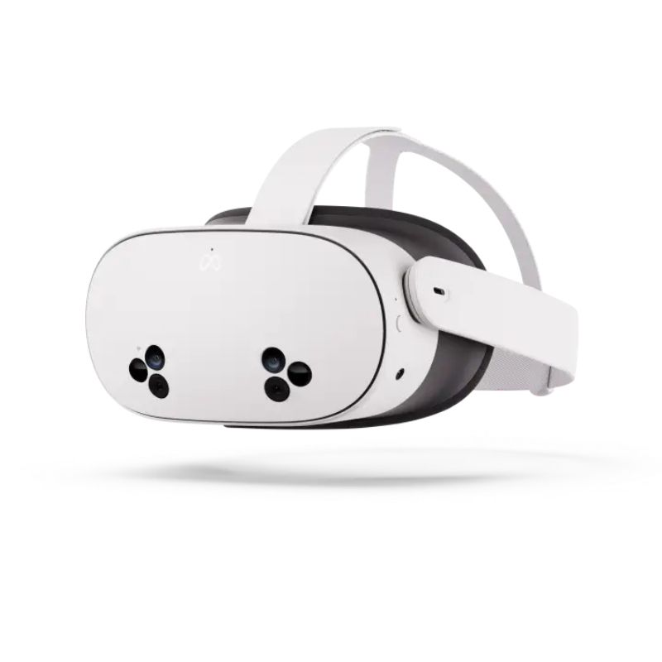
新品 Newsfeed 介紹
Week of 24/8
🔥 中熱度
9
【256GB】【Meta Quest 3S】混合實境VR眼鏡 / 頭戴式裝置 / 虛擬實境器 ▼L(25290)(平行進口)
L&T（H0883003）
H0883003_S_MQ3S25290
🔗 按 SKU 開啟 HKTVmall 產品頁
售價（估）
7月 GMV
7月銷量
$2,880
$11,520
4 件
💡 建議 Newsfeed 角度
• 跟隨社交熱度話題，順勢推出 Newsfeed 內容
📦 HKTVmall 產品圖（參考）
📢 Meta Quest 3S 開箱評價/VR 實測 1 年前 22K；Quest 3S vs 3 開箱 1 年前
📺 https://www.youtube.com/watch?v=YvwTQtzz9Zs
Newsfeed Hot Items Dashboard ｜ fificheck.github.io/newsfeed-hot-items-dashboard ｜ 週一自動更新

